Slide 1
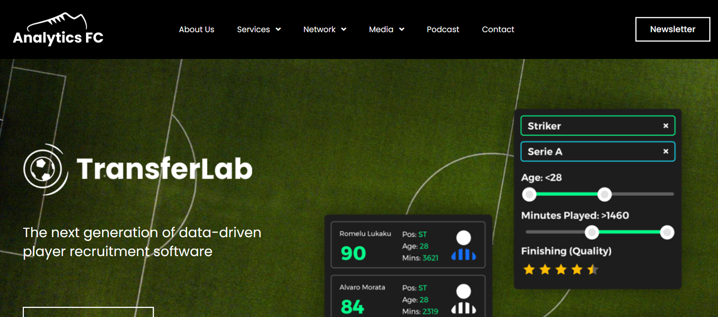

Slide 2
วิเคราะห์กรณี Kevin De bruyne
ในปี 2021 เควิน เดอ บรอยน์ ตัดสินใจ ต่อสัญญากับแมนเชสเตอร์ ซิตี้ ออกไปจนถึงปี 2025 โดย ไม่มีเอเจ้นท์เป็นตัวแทน ในการเจรจา ซึ่งเป็นเรื่องที่ไม่ค่อยพบเห็นในวงการฟุตบอลอาชีพ
สิ่งที่แตกต่างในกรณีนี้:
ปกติแล้วนักเตะระดับโลกมักใช้ เอเจ้นท์ฟุตบอล เป็นผู้เจรจาสัญญาเพื่อให้ได้ข้อตกลงที่ดีที่สุด
เดอ บรอยน์เลือกที่จะ เจรจาสัญญาด้วยตัวเอง โดยได้รับ ความช่วยเหลือจากทีมที่ปรึกษาทางกฎหมายและการเงิน
เขาใช้ ข้อมูลสถิติส่วนตัว (Data Analysis) มาประกอบการเจรจา เพื่อแสดงให้สโมสรเห็นถึงคุณค่าของเขา

Slide 3
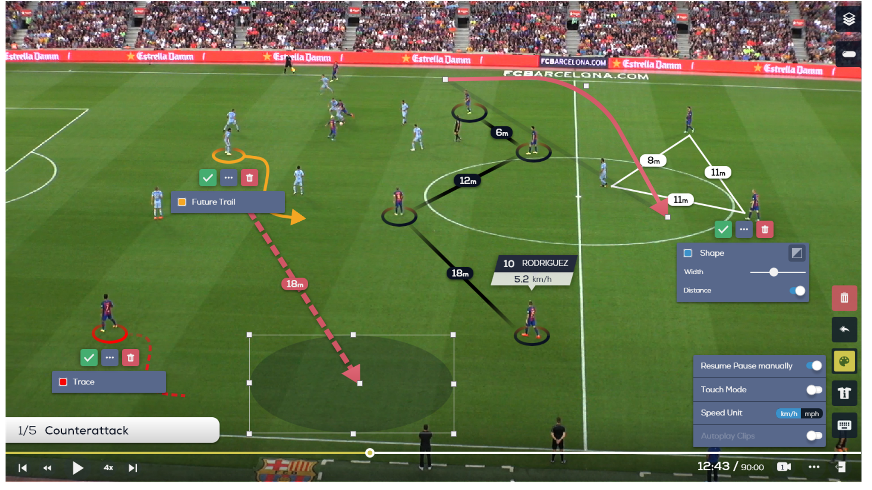
วิธีที่ เดอ บรอยน์ ใช้ในการเจรจาสัญญา
1️⃣ วิเคราะห์ข้อมูลสถิติของตัวเองเดอ บรอยน์ทำการวิเคราะห์ข้อมูล ผลงานของตัวเอง ในทีม เช่นจำนวนแอสซิสต์ (Assists)จำนวนประตู (Goals)บทบาทสำคัญในทีม (Key Passes, Game Impact)เปรียบเทียบกับนักเตะระดับท็อปในลีกเดียวกันใช้ สถิติขั้นสูง (Advanced Data Analytics) เป็นหลักฐานเพื่อแสดงให้สโมสรเห็นว่าเขาสมควรได้รับสัญญาที่ดีกว่า

Slide 4

วิธีที่ เดอ บรอยน์ ใช้ในการเจรจาสัญญา
2. ได้รับการสนับสนุนจากที่ปรึกษาทางกฎหมายแม้ว่าเขาจะไม่มีเอเย่นต์ แต่เขาใช้ ทนายความและที่ปรึกษาทางการเงิน ช่วยตรวจสอบรายละเอียดในสัญญา

Slide 5
ผลลัพธ์ของการเจรจาสัญญา
เดอ บรอยน์สามารถ ต่อสัญญา 4 ปี (ถึงปี 2025)
ได้รับ ค่าเหนื่อยเพิ่มขึ้นเป็นประมาณ 385,000 ปอนด์ต่อสัปดาห์
ไม่มีค่าคอมมิชชั่นที่ต้องจ่ายให้เอเย่นต์ (ปกติเอเย่นต์อาจได้รับ 5-10% ของค่าเหนื่อยนักเตะ)
กลายเป็นหนึ่งใน นักเตะที่ได้รับค่าเหนื่อยสูงสุดในพรีเมียร์ลีก

Slide 6

บทเรียนจากกรณีของ เดอ บรอยน์
✅ การใช้ข้อมูลสถิติช่วยเพิ่มอำนาจในการเจรจา ✅ หากมีความรู้ด้านธุรกิจและกฎหมาย นักเตะสามารถต่อสัญญาเองได้ ✅ การไม่มีเอเย่นต์ช่วยลดค่าธรรมเนียมที่ต้องจ่าย ✅ แต่ยังต้องพึ่งพาที่ปรึกษาทางกฎหมายและการเงินเพื่อป้องกันข้อผิดพลาด

Slide 7
หาก Kevin De Bruyne ต้องจ่ายค่าธรรมเนียมเอเย่นต์
ค่าตอบแทน 385,000 ปอนด์ต่อสัปดาห์ ประมาณ 4 แสนปอนด์ 16,815,310 บาท
มูลค่ารวมของสัญญา (4 ปี): 80,080,000 ปอนด์ ประมาณ 3,366,427,064 บาท
ค่าคอมมิชชั่นของเอเย่นต์ (5% ตลอด 4 ปี): 4,004,000 ปอนด์ ประมาณ 168,321,353.20 บาท
ค่าคอมมิชชั่นของเอเย่นต์ (10% ตลอด 4 ปี): 8,008,000 ปอนด์ ประมาณ 336,642,706.40 บาท
เนื่องจากเขาเจรจาสัญญาเอง เขาสามารถประหยัดเงินค่าธรรมเนียมเอเย่นต์ได้ถึง 4-8 ล้านปอนด์ตลอดระยะเวลาสัญญา 4 ปี! แม่มมม

Slide 8

เมื่อนักฟุตบอลมีปัญหา ใครจะช่วยแก้ไขปัญหา

Slide 9
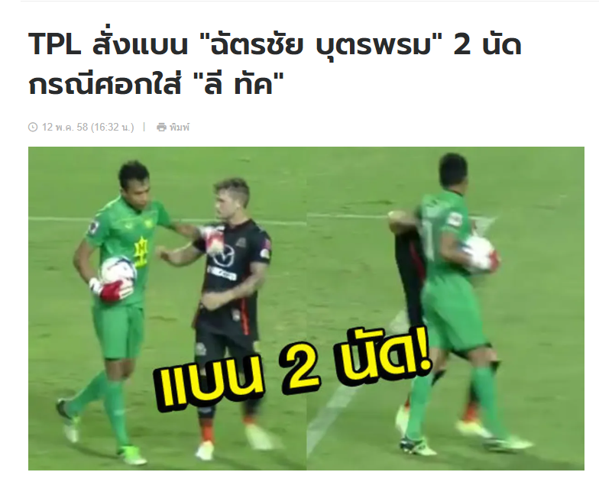

Slide 10
